Slide 1
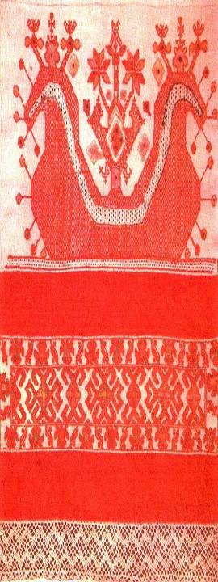
Слава нашей стороне…
…Пусть ребёнок чувствует красоту и восторгается ею, пусть в его сердце и памяти навсегда сохранятся образы, в которых воплощается Родина…
В. Сухомлинский.
Дошкольная группа МОУ Высоковской СОШ.
Воспитатель: Куликова Л.В.

Slide 2
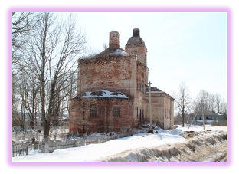
Слава нашей стороне !
Слава русской старине!
И про эту старину
Я рассказывать начну,
Чтобы дети знать могли
О делах родной земли.

Slide 3
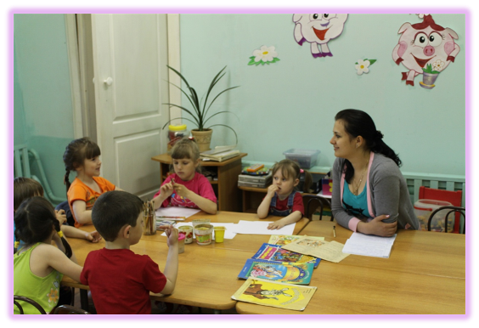
Дошкольный возраст- период, когда ребёнок начинает постигать мир.
В этом возрасте дети активно впитывают информацию, быстро накапливают эмоциональный и интеллектуальный опыт взаимодействия с миром.

Slide 4
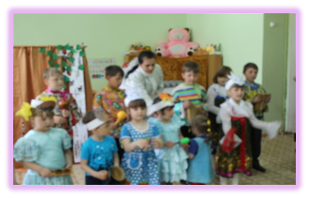
Приобщение детей к истокам народной культуры имеет большое значение в наше время, способствует поддержанию эмоционального настроя, создаёт интерес к разным видам деятельности. Это способствует художественно-эстетическому развитию: восприятию музыки, художественной литературы, фольклора. Изучая русскую народную культуру, дети знакомятся с тем, как жили русские люди, какие обряды и обычаи соблюдали, как украшали свой быт, какими игрушками играли. Это помогает в познавательном развитии детей, в формировании представлений о малой родине и Отечестве, о социокультурных ценностях нашего народа.

Slide 5
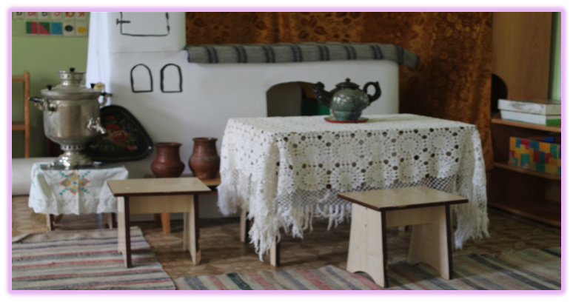
Для погружения детей в фольклорную среду мы и создали уголок с элементами русской избы и старинной утварью.

Slide 6
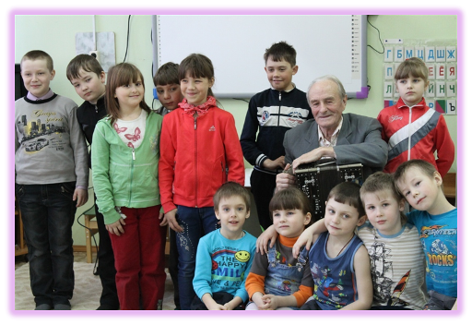
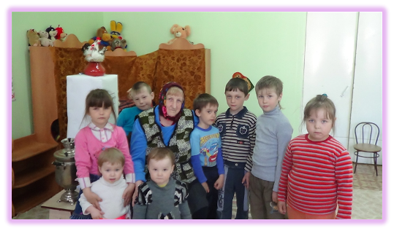
В нашем уголке проходят интересные встречи ребят с представителями старшего поколения. Дедушки, бабушки рассказывают о своём житье-бытье.
Дети, в свою очередь, показывают и рассказывают, что знают и умеют они.

Slide 7
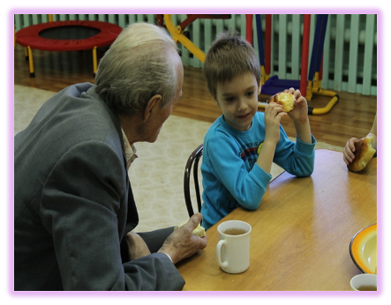
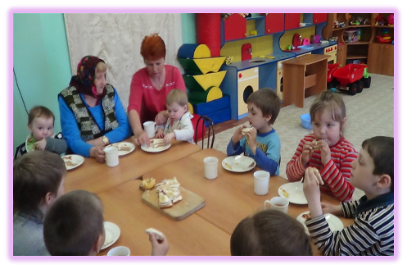
Такие встречи способствуют
социально-коммуникативному
развитию детей направленному
на усвоение норм и ценностей,
принятых в обществе. Они
способствуют развитию общения
и взаимодействия ребёнка со
взрослыми и сверстниками,
формированию уважительного
отношения к сообществу детей
и взрослых.
.Общение детей с представителями старшего поколения происходит в непринуждённой весёлой обстановке. Припевки, песни, музыкальные народные игры легко воспринимаются детьми и способствуют развитию дыхательного аппарата, развитию и обогащению речи.

Slide 8
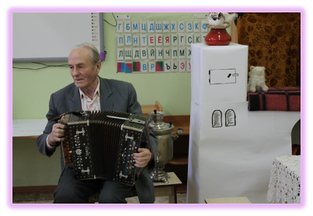
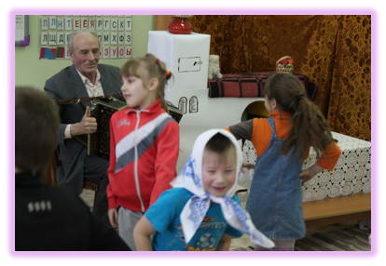
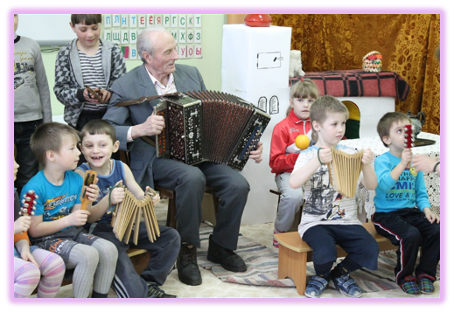
Встреча дошколят с гармонистом
с. Высоково
Ивановым А.А.
«Играй, играй, гармоника…»

Slide 9
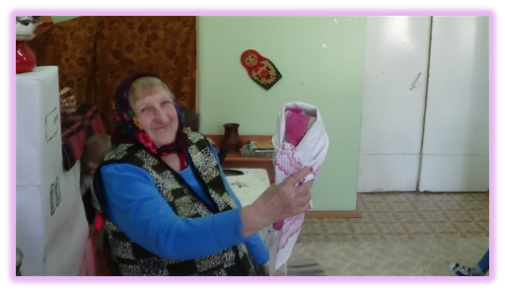
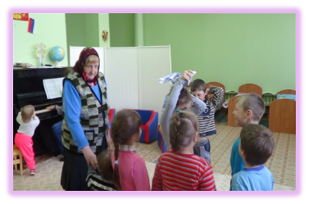
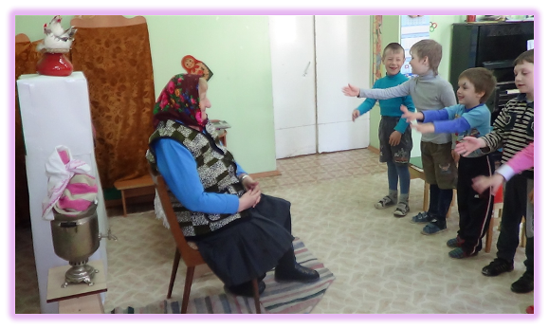
Бабушка- Балакина Н.Г., в гостях у ребят дошкольной группы.
«Дети войны.»

Slide 10
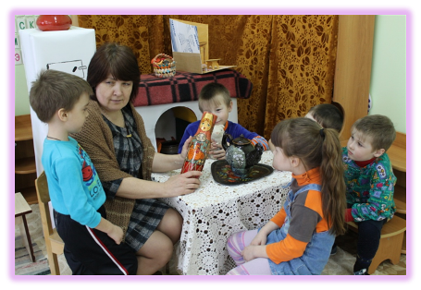
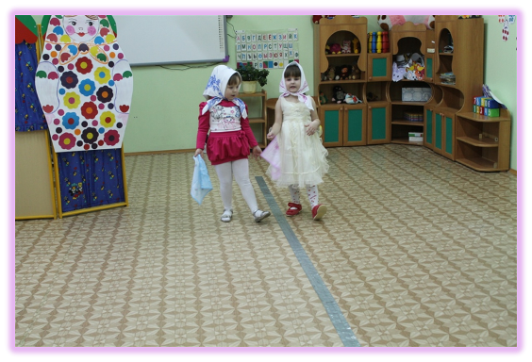
Знакомство детей дошкольной группы с народными игрушками способствует развитию любознательности, воображения, творческой активности.
«…Мы- Матрёшки, вот такие крошки…»

Slide 11
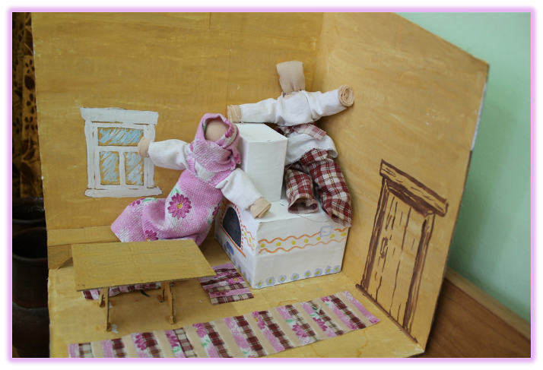
Приобщение ребёнка к народной культуре позволяет установить духовные связи между поколениями, различными сторонами общественной жизни, явлениями природы и народным искусством.

Slide 12
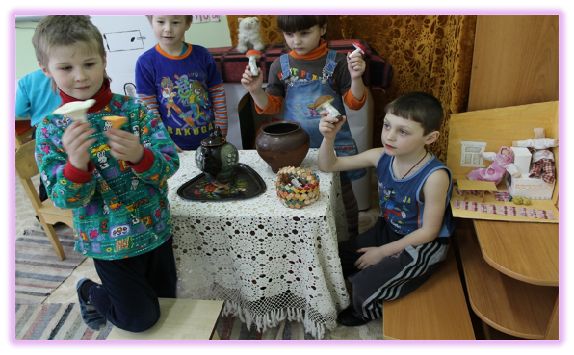
В таком уголке дети организуют сюжетно-ролевые игры. Это помогает им осваивать азбуку взаимоотношений, развивает способность к межличностному взаимодействию.

Slide 13
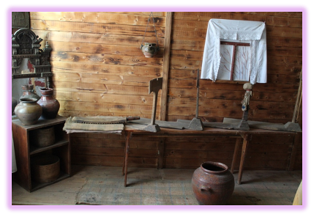
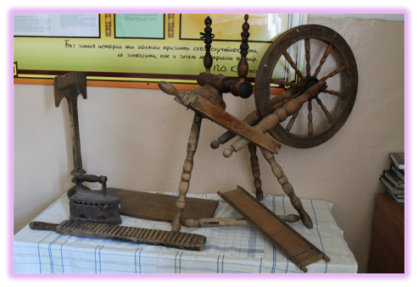
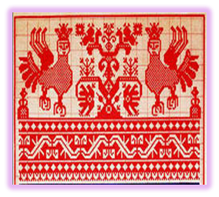
Наша дошкольная группа тесно работает со школьным краеведческим музеем, черпая оттуда материал, используя экспонаты.

Slide 14
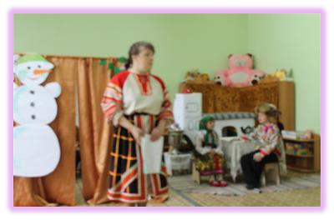
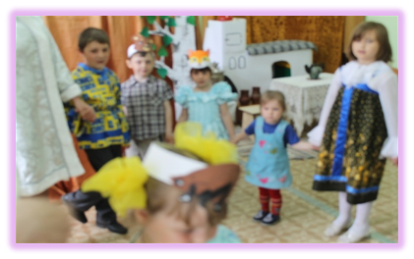
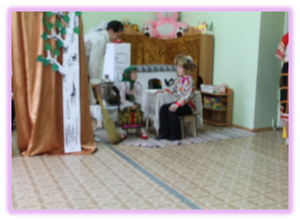
Инсценировка русской народной сказки « Снегурочка.»
Для рассказывания сказок мы используем различные виды театральной деятельности: настольный и кукольный театры, игра-драматизация. Приобщение детей к театрализованной деятельности способствует освоению коммуникативных навыков , помогает адаптироваться в обществе

Slide 15
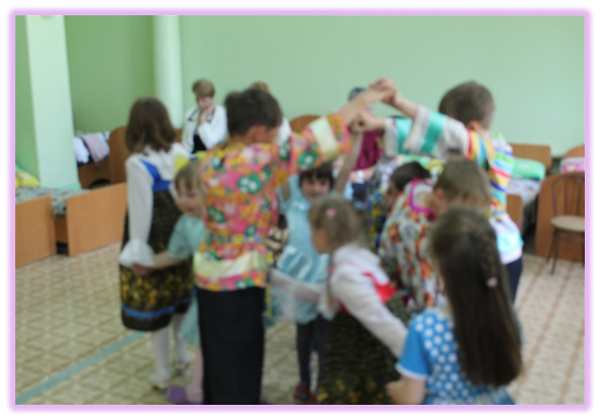
В нашей дошкольной группе проходят совместные мероприятия с ребятами из начальной школы. Проведение таких мероприятий способствует более успешной адаптации детей к обучению в начальных классах, активирует любознательность, творчество, развивает положительный интерес дошкольников к школьной жизни.

Slide 16
Используемая литература.
«Фольклор и дети. Педагогика искусства.» Издательский дом цветной мир.
«Ознакомление детей младшего и среднего дошкольного возраста с русским народным творчеством.» И.А. Бойчук, Т. Н. Попушина.
Театрализованная деятельность дошкольников.»Н.Ф. Губанова.

